Slide 1
第二章 8086微处理器及系统
2.1 8086 微处理器
2.2 8086 的存储器管理
2.3 8086 程序设计
2.4 程序直接控制 I/O
2.5 中断 I/O

Slide 2
2.5 中断 I/O
2.5.1 8086 中断与简单扩展
2.5.2 可编程中断控制器 8259A

Slide 3
程序查询方式的输入输出是 CPU 主动联络 I/O 接口或设备，以确认是否可以输入输出。而中断输入输出则是一个由 I/O 接口或设备硬件激发的过程，能够中断 CPU 当前正在执行的程序。
在与相对 CPU 而言传输速率较低的 I/O 设备进行数据的发送或接收时，中断特别有用。例如在 2.4.2 节中，列举了使用 82C55 选通输入操作的键盘实例。在该实例中，程序查询 82C55 及其 IBF 位，以确定数据是否可从键盘得到。如果操作者以每秒一个字符的速度按键，那么在每次按键处理后，CPU 需要 1 秒钟的时间来等待另一个按键。这种处理方式非常浪费时间。因此，计算机设计者开发了另一种技术，即中断来处理这种情况。

Slide 4
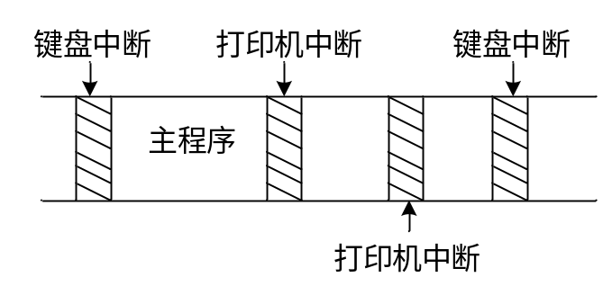
与查询技术不同，中断在键盘操作者正在考虑接下来要按什么键的时候，允许 CPU 执行其他程序。当操作者正在键入一个文档并考虑接下来按什么键时，CPU 还可以打印报告或完成任何其他任务。
图 2-5-1 给出了一条时间线，表明打字员在键盘上键入数据，打印机从存储器取出数据以及一个正在执行的程序。该程序是主程序，它被每次键击和每个要在打印机上打印的字符所中断。
图2-5-1 使用中断的系统程序运行图
微型机原理与程序设计

Slide 5
1. 8086 中断与简单扩展
（1）8086 中断管理与操作
1）中断类型号
由于系统中存在许多中断源，当中断发生时，CPU 就要进行中断源的判断。只有知道了中断源，CPU 才能调用相应的中断服务程序来为其服务。为了标记中断源，人们给系统中的每个中断源指定了一个唯一的编号，称为中断类型号。在 8086 系统中获取中断类型号的方法有以下几种：
外部获取：所有通过可屏蔽中断请求引脚（INTR）向 CPU 发送的中断请求
指令提供：由中断指令产生的中断由指令本身提供
内部生成：CPU 内部产生的中断，如除法错、单步中断、断点中断 INT 3、溢出中断 INTO 等，或外部非屏蔽中断引脚 NMI 上请求的中断
8086 系统中，中断类型号范围为 0~FFH，即最多可以有 256 个中断源。

Slide 6
2）中断向量和中断向量表
中断过程实质上是主程序切换到中断服务程序的过程。CPU 在响应中断时，要执行该中断源对应的中断服务程序。
每个中断源都有唯一的中断类型号和中断服务程序入口地址。中断服务程序的入口地址被称做中断向量，每个向量为 4 字节长。
中断向量的前两个字节包含中断服务程序的偏移地址，后两个字节包含段地址。将全部中断向量集中在一张表中，称其为中断向量表。
中断向量表就是中断类型号与其中断服务程序入口地址之间的关联表。中断向量表包含 256 个中断向量，存放在存储器的前 1024 字节中，地址为 0000：0000H~0000：03FFH。

Slide 7
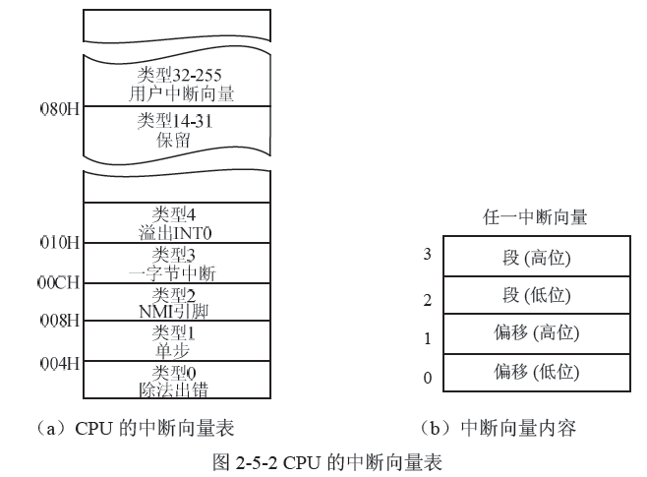
前 32 个中断向量用于内部中断和将来扩展，其中前 5 个为专用中断
后 224 个向量可作为用户中断向量

Slide 8
8086 CPU 中提供了 5 个专用中断：
类型 0 | 除法出错，发生在除法结果溢出或试图除以 0 时。
类型 1 | 单步或陷阱，若陷阱标志位（TF）被置位，则在每条指令执行后发生中断。一旦执行此中断，则 TF 位被清除，防止在执行中断程序时再次被中断。中断程序执行完成后，TF 位被重新置位。（单步中断）
类型 2 | 非屏蔽硬件中断，是将 CPU 的 NMI 输入引脚置为逻辑 1 的结果。此输入是非屏蔽的，这意味着它不能被禁止。
类型 3 | 一字节中断，一个特殊的单字节指令（INT 3）使用该向量访问中断服务程序。INT 3 指令常用于在调试时存储程序的断点。（断点中断）
类型 4 | 溢出，INTO 指令的专用向量。如果由溢出标志（overflow flag, OF）反映的溢出情况存在，则 INTO 指令中断正在执行的程序。

Slide 9
给定一个中断类型号，就可以根据中断向量表得到中断向量。CPU 获得中断类型号 N（N = 0 ~ 255）后，通过简单的乘 4 操作就可得到中断向量在中断向量表里的存放地址。在中断响应时，CPU 根据中断类型号 N 将中断向量表中 4N 地址开始的两个低字节单元的内容装入 IP 寄存器，再把两个高字节单元内容装入代码段寄存器 CS，即可转入中断服务程序。
为装入一个中断向量，汇编程序必须寻址绝对存储器（0000：0000H ~ 0000：03FFH）。例 2-5-1 以类型号为 40H 的中断为例，说明了如何将中断向量加到中断向量表中（00000：003FFH，8086 复位时，中断向量表是空的）。

Slide 10
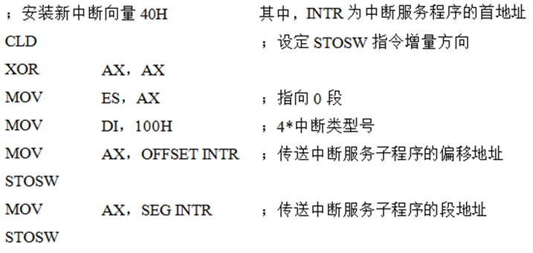
例2-5-1
找中断向量表位置
存储中断向量
CLD：令方向标志位 DF 置 0（此后寄存器内容自动递加）
STOSW：把 AX 中的内容写入 ES：DI，然后 DI 自动改变（此时为递增）
OFFSET + 变量名：返回该变量的偏移地址
SEG + 变量名：返回该变量的段地址

Slide 11
3）中断指令
8086 有 4 个软件中断指令：INT、INT3、INTO 和 IRET。
1. INT 指令
INT 指令又称软中断指令，程序员可以使用 256 种不同的软中断指令。操作数的范围是 0～255（00H～FFH）。例如，INT 10H 指令调用的中断服务程序的地址存储在 40H（10H×4）开始的存储单元中。
每次执行软中断指令时，操作顺序为：将标志寄存器压入堆栈，清除 TF 和 IF 标志位，将 CS 压入堆栈，从中断向量获取新的 CS 值，将 IP 压入堆栈，从中断向量中获取新的 IP 值，转移到由 CS 及 IP 寻址的新位置。
清除 IF：中断响应过程中暂时屏蔽外部其它中断
清除 TF：避免 CPU 以单步方式执行中断处理子程序
微型机原理与程序设计

Slide 12
2. INT 3 指令
INT 3 指令是唯一的单字节指令。通常在软件中插入一条 INT 3 指令是为了中断或中止程序的执行，这种功能称为断点中断。断点中断有助于调试逻辑错误。
3. INTO 指令
INTO 指令检查溢出标志（OF）。如果 OF = 1，则 INTO 指令调用入口地址存于中断向量类型 4 中的过程。如果 OF = 0，则 INTO 指令不执行任何操作，顺序执行程序中的下一条指令。
INTO 出现在有符号二进制数加减法中。
微型机原理与程序设计

Slide 13
4. IRET 指令
IRET 指令是一个特殊的返回指令，用于软件和硬件中断的返回。IRET 指令与远返回很相似，它们都是从堆栈检索返回地址。但它不同于远返回，因为它还从堆栈检索标志寄存器的副本。一个 IRET 指令从堆栈中移出 6 个字节：2 个 IP 字节，2 个 CS 字节以及 2 个标志字节。
中断程序末尾遇到 IRET 指令时，IF、TF 恢复原来的状态，CS、IP 有时返回地址指向中断前程序的下一条指令，有时指向中断前正在运行的程序。中断类型 0 压入堆栈的返回地址指向当前指令（出错的指令），而不是下一条指令，为的是让错误指令再次运行。
IRET 从堆栈恢复 IF 和 TF，如果中断之前是允许中断的，IRET 可以自动再允许中断。
微型机原理与程序设计

Slide 14
4）中断操作
当 CPU 执行完当前指令时，它按给出的顺序检查下列条件来确定一个中断是否有效：
(1) 单步中断；(2) NMI 申请中断；(3) INTR 申请中断；(4) INT 指令中断。
如果一个或多个中断条件出现，则发生以下顺序的事件：
1. 标志寄存器的内容压入堆栈。
2. 清除中断标志（IF）和陷阱标志（TF）。这样就禁止了 INTR 引脚和陷阱或单步功能。
3. 代码段寄存器（CS）的内容压入堆栈。
4. 指令指针（IP）的内容压入堆栈。
5. 取出中断向量内容，然后送入 IP 和 CS 中，使下一指令执行由中断向量寻址的中断服务程序。
微型机原理与程序设计

Slide 15
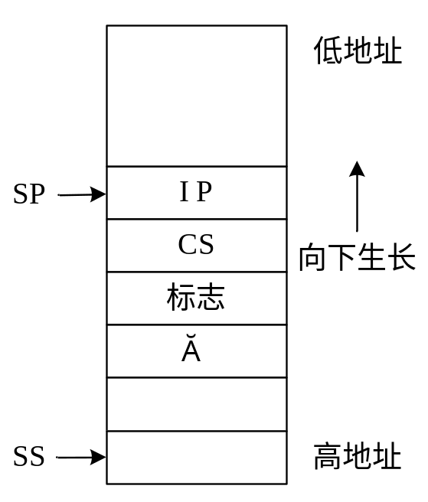
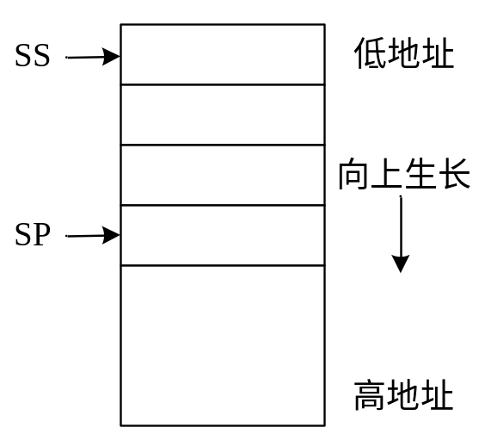
堆栈：先进后出，后进先出
栈顶：最后入站的信息所在地址
8086 的堆栈是向下生长的，即栈顶向地址码小的方向生长
微型机原理与程序设计

Slide 16
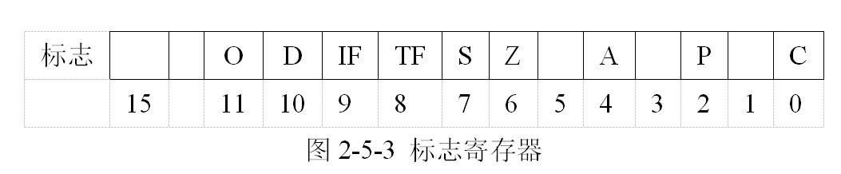
5）中断标志位与中断控制
中断标志（IF）和陷阱标志（TF）均在中断期间当标志寄存器内容压入堆栈后被清除。当 IF 被置位，它允许 INTR 引脚产生一个中断；当 IF 被清除，它阻止 INTR 引脚产生中断。当 TF = 1 时，它在每条指令执行之后产生一个陷阱中断（类型 1），这就是为什么常称陷阱为单步的原因。当 TF = 0 时，程序正常执行。该标志位用于调试。中断标志位 IF 分别由 STI 和 CLI 指令来置位和清除。如果允许中断嵌套，用 STI 将 IF 置 1。
通常在中断服务程序的起始位置通过 STI 允许再次中断（中断嵌套），这是由于可能恰好有相关 I/O 设备中断需要及时处理，如果中断被禁止得太久，会导致某些严重的系统错误。
微型机原理与程序设计

Slide 17
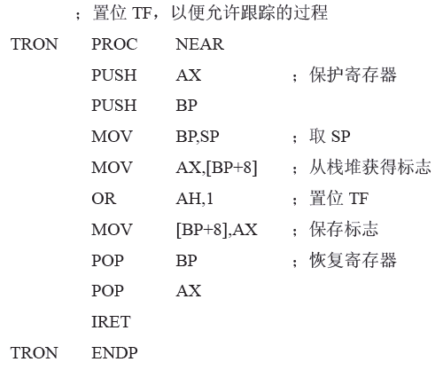
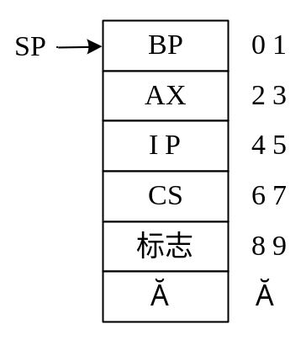
没有特殊的指令来置位和清除陷阱标志 TF 。
下面给出了一个中断服务程序，该程序通过置位程序内部堆栈的陷阱标志位而打开单步跟踪。
中断程序开始时，自动将标志寄存器 CS、IP 压入栈，程序将 AX，BP 压入栈.
TF 在标志位第 8 位，因此用 AH 和 01H

Slide 18
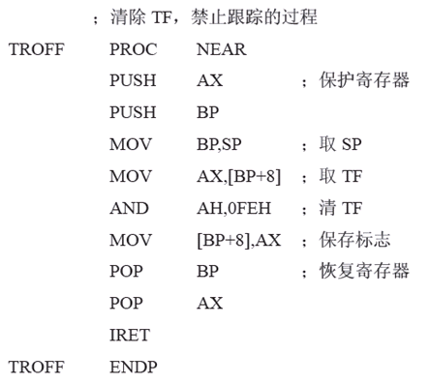
下面给出了另一个中断服务程序，该程序通过清除程序内部堆栈的陷阱标志位而关闭单步跟踪。

Slide 19
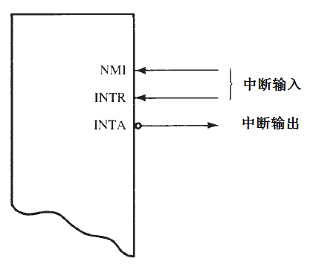
（2） 8086 硬件中断
CPU 有两个硬件中断输入：非屏蔽中断（NMI）和中断请求（INTR）。一旦激活 NMI 输入，就发生类型 2 中断。INTR 输入的中断请求必须由外部提供中断类型号，来选择一个中断向量。INTR 引脚可选择任何中断向量，但由于 Intel 保留了 00H~1FH 之间的中断用于内部和将来扩展，因此，通常只使用 20H~FFH 之间的中断类型号。INTA 信号也是 CPU 上的一个中断引脚，用于响应 INTR 上的中断请求，将向量类型号加载到数据总线 D₇~D₀ 上。

Slide 20
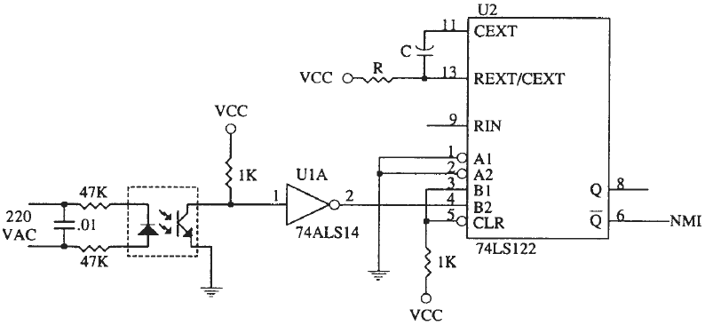
1）非屏蔽中断
非屏蔽中断(NMI)是边沿触发输入，在上升沿（0 到 1 跳变）申请中断。在上升沿之后，NMI 引脚必须保持逻辑 1 直到 CPU 识别它。注意，在上升沿被识别之前，NMI 引脚必须保持逻辑 0 至少两个时钟周期。
NMI 为优先级最高的中断，常用于主要系统故障的检测，及时保护计算机硬件及重要数据。例如计算机突然掉电时，触发中断，中断服务程序将重要数据存放到使用电池供电的存储器或 Flash ROM 中。
220V 电源接入，Q 为 1
掉电后，Q 为 0
图2-5-5
掉电检测电路

Slide 21
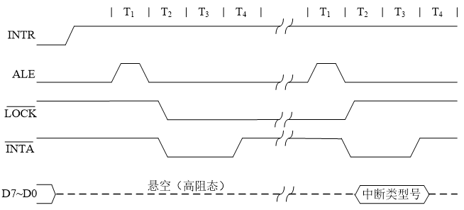
2）可屏蔽中断
可屏蔽中断是通过 INTR 引脚触发的。中断请求输入（INTR）是电平敏感的，这意味着它必须保持逻辑 1 电平直到被识别为止。INTR 引脚由外部事件置位，并在中断服务程序内部被清除。该输入一旦被 CPU 接收到，则自动被禁止，并由中断服务程序末尾的 IRET 指令再次允许。在中断过程中，8086 执行两个连续中断响应的总线周期，每个总线周期 INTA 会发出一个响应信号，只有第二个总线周期的 INTA 为低电平时，CPU 才读入中断类型号。
INTR 输入和 INTA 输出的时序图

Slide 22
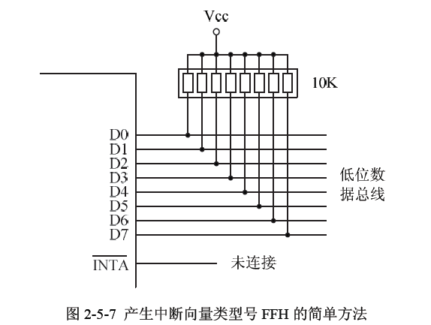
根据 INTR 输入和 INTA 输出的时序，图 2-5-7 给出了一个简单电路，它将中断向量类型号 FFH 加到数据总线上以响应 INTR。注意，在此电路中没有使用 INTA 引脚。由于使用电阻将数据总线 D₇~D₀ 拉高，所以 CPU 自动用中断类型号FFH 响应 INTR 输入。这可能是响应 CPU 上 INTR 引脚的一种最经济的方式。

Slide 23
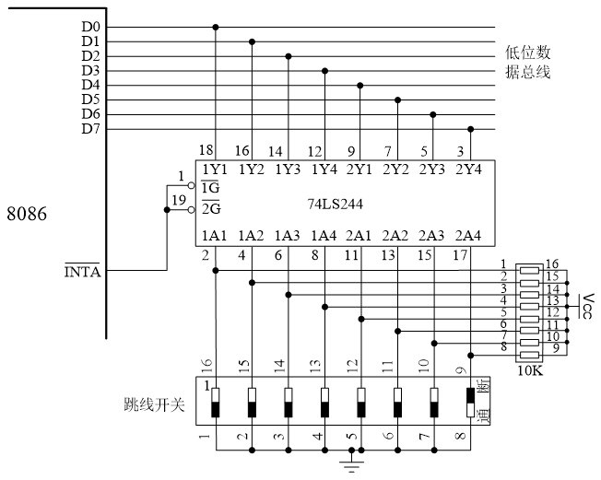
为了便于调整中断类型号，还可以将一个由 8 位跳线开关构成的中断类型号生成的电路通过缓冲器（74LS244）连接到数据总线上。为了响应 INTR，利用 CPU 的 INTA 引脚输出使能信号控制三态缓冲输入的输出，从而将 8 位缓冲器将中断类型号加到数据总线上。图 2-5-8 显示了中断向量类型号 80H 是如何被 INTA 信号加到数据总线 D₀~D₇ 上的。在 INTA 第二个总线周期低电平时读入中断类型号，同时选通 74LS244。
图 2-5-8 中断类型号可以设置的电路

Slide 24
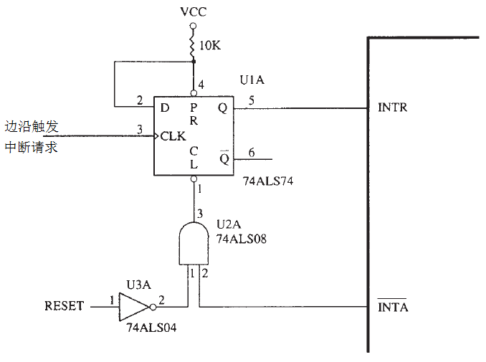
我们常常需要一个边沿触发输入而不是电平敏感输入。这里，时钟输入变成了边沿触发的中断请求输入，清除输入用于在CPU输出INTA 信号时清除中断请求。RESET信号一开始就清除触发器，使得在系统刚上电时不申请中断。
CLK 触发 Q 以及 INTR
INTA 清除 Q 以及 INTR

Slide 25
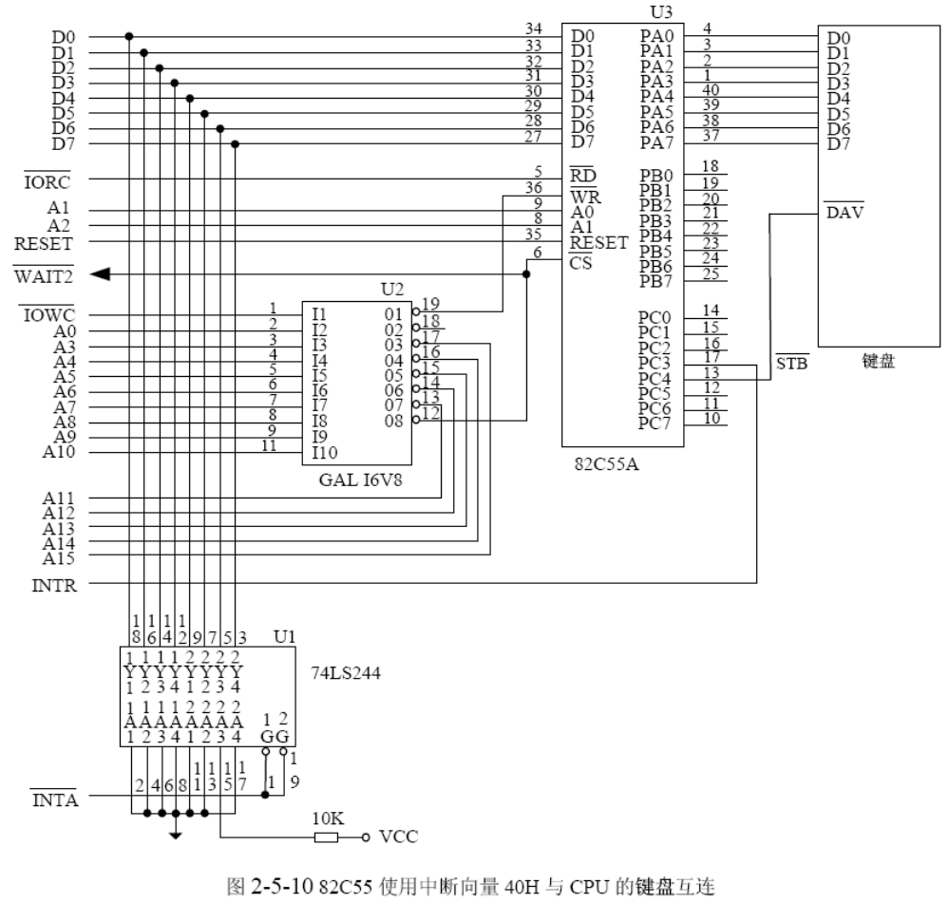
图 2-5-10 给出了 82C55 与 CPU 和键盘的互连，它还说明了 74ALS244 8 位缓冲器在 INTA 脉冲期间，是如何给 CPU 提供中断向量类型号 40H 以响应键盘中断的。
82C55 工作在方式 1，一旦键入一个键，DAV 给 PC4 输入低电平（STB），PC3 给 INTR 输入高电平，此后 INTA 使 74LS244 输入中断类型号 40H（0100 0000）至数据总线，A1、A2 转至 A 口传数据。

Slide 26
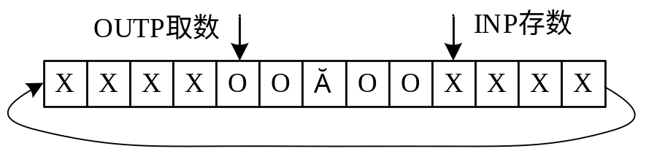
例 2-5-4 给出了键盘的中断服务程序。在使用所有被中断影响的寄存器之前保存它们是非常重要的。在初始化 82C55 的软件中(未给出)，初始化 FIFO 使两个指针相等，通过 82C55 内部的 INTE 位允许 INTR 请求引脚，并编程操作方式。
；从图 2-5-10 的键盘中读键的中断服务程序
PORTA EQU 500H ；82C55 端口 A
CNTR EQU 506H ；82C55 控制端口
FIFO DB 256DUP(?) ；循环列队
INP DB ? ；输入指针
OUTP DB ? ；输出指针
KEY PROC FAR USES AX BX DI DX
XOR AX, AX
MOV AL, INP ；装载输入指针
MOV DI, AX

Slide 27
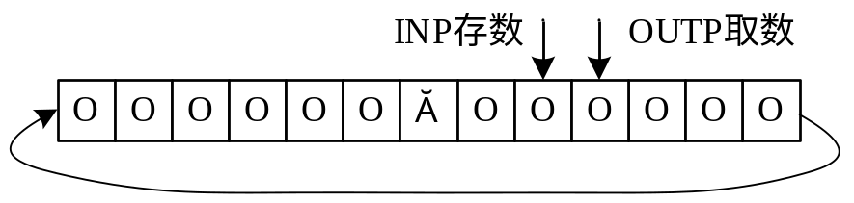
MOV AH, OUTP
INC AL
CMP AH, AL
JE FULL ；如果列队是满的
MOV INP, AL
MOV DX, PORTA
IN AL, DX ；从 82C55 得到数据
MOV BX, FIFO ；把 FIFO 偏移地址给 BX
MOV CS: [BX + DI], AL ；把数据存到列队中
JMP DONE
FULL： MOV AL, 8 ；选择 PC4，使其为 0，导致
MOV DX, CNTR INTE 为 0，禁止 82C55 向 OUT DX, AL CPU 发出中断请求
DONE： IRET
KEY ENDP

Slide 28
该程序很短，因为 8086 在调用该程序时已知道键盘数据是可用的。数据从键盘输入，然后存储在 FIFO(先进先出)缓冲器中。大多数键盘接口包含一个 FIFO，至少为 16 字节长。本例中 FIFO 是 256 字节的，对于一个键盘接口来说足够了。注意 INC BYTE PTR INP 是如何用来给输入指针加 1 的，还应注意它总是寻址队列中的数据。
该程序首先检查 FIFO 是否满。当输入指针（INP）在输出指针（OUTP）下面一个字节时指示 FIFO 满。如果 FIFO 为满，则用 82C55 的置位/复位命令禁止中断，然后从中断返回。如果 FIFO 未满，则数据从端口 A 输入，且输入指针在返回之前加 1。
输入的字符存储在代码段，作为代码的一部分。

Slide 29
例 2-5-5 给出了从 FIFO 移出数据的过程。该过程首先通过比较两个指针以确定 FIFO 是否为空。如果指针相等，则 FIFO 为空，软件在 EMPTY 循环处等待，不断地测试指针。EMPTY 循环由键盘中断来中断，键盘中断将数据存入 FIFO 使其不再为空。该过程在寄存器 AH 中返回字符。
；从列队中读数据，并将它放在 AH 中返回的过程
READ PROC FAR USES BX DI DX
EMPTY： MOV AH, INP ；装载输入指针
MOV AL, OUTP ；装载输出指针
CMP AL, AH
JE EMPTY ；如果列队是空的
XOR AH, AH
MOV DI, AX
MOV BX, FIFO

Slide 30
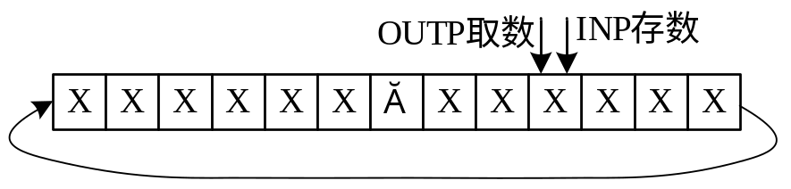
MOV AH, CS: [BX + DI] ；得到数据
MOV AL, 9 ；允许82C55中断
MOV DX, CNTR
OUT DX, AL
INC OUTP
RET
READ ENDP

Slide 31
（3） 8086中断扩展
扩展 CPU 中断结构常见的方法有 3 种。对图 2-5-8 中电路做一些硬件修改，配合软件可以方便地扩展 INTR 输入，使其能接收 7 个中断输入；还将可以通过软件查询构成“菊花链”中断以及通过 8259A 可编程中断控制器将中断输入增加到 64 个。
1）使用 74ALS244 扩展
把图 2-5-8 修改为图 2-5-11 的电路，即可提供最多 7 个外部中断输入。唯一的硬件改变是增加了一个 8 输入与非门，它在任一输入变为有效时给 CPU 提供INTR 信号。
如果任一输入变为逻辑 0，那么与非门的输出变为逻辑 1，并通过 INTR 引脚申请一次中断。在 INTA 脉冲期间读取的中断类型号取决于哪一条中断申请线变为低电平。表 2-5-1 给出了单个中断请求输入是的中断类型号。

Slide 32
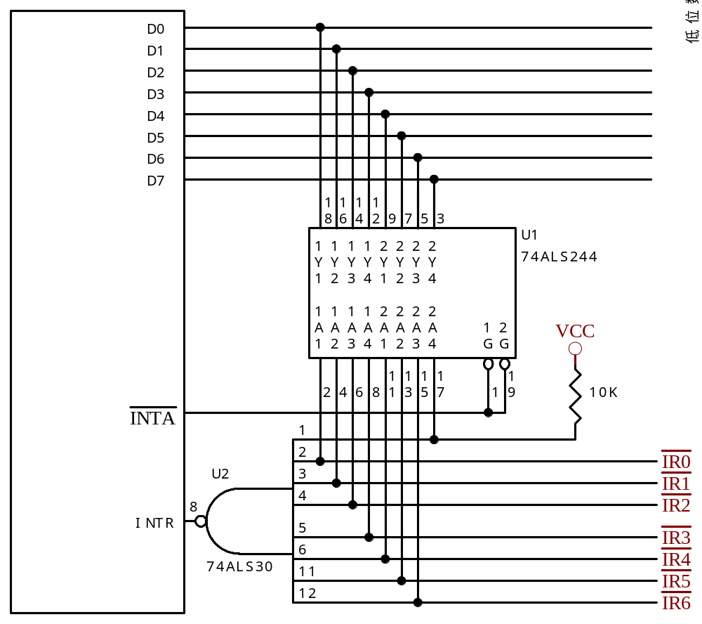
如果任一输入变为逻辑 0，那么与非门的输出变为逻辑 1，并通过 INTR 引脚申请一次中断。在 INTA 脉冲期间读取的中断类型号取决于哪一条中断申请线变为低电平。
图 2-5-11
将 INTR 输入从 1 条中断请求线扩展到 7 条

Slide 33
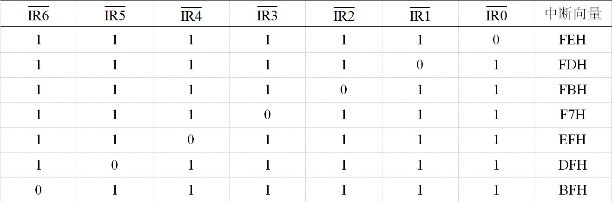
表 2-5-1 图 2-5-11 的单个中断请求
注释：IR 输入均为低有效
如果两个或多个中断请求输入同时有效，则产生一个新的中断类型号。例如，若 IR0 和 IR1 均有效，则产生的中断类型号为 FCH（252）。此时要解决优先权问题。如果 IR0 输入有较高的优先权，则 IR0 的中断向量存储在中断类型号 FCH 对应的中断向量表中。中断向量表上半部分以及其 128 个中断向量必须用来提供这 7 个中断请求输入的所有可能情况，浪费资源，但成本低。

Slide 34
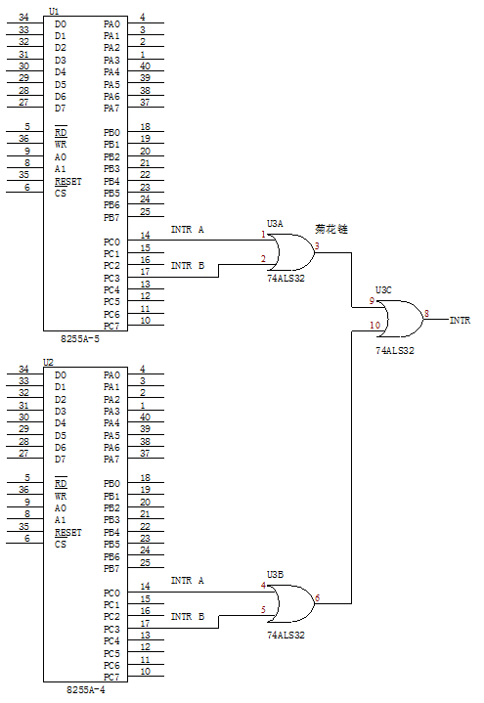
2）菊花链中断
菊花链中断扩展在许多方面优于使用 74ALS244 的中断扩展，这是因为它只需要一个中断向量。确定优先权的任务留给了中断服务程序。
图 2-5-13 给出了一组 2 个 82C55外围设备接口，它有 4 个 INTR 输出菊花链，并与 CPU 的单个 INTR 输入相连。如果任一中断输出变为逻辑 1，则 CPU 的 INTR 输入也变为逻辑 1，从而产生一次中断。

Slide 35
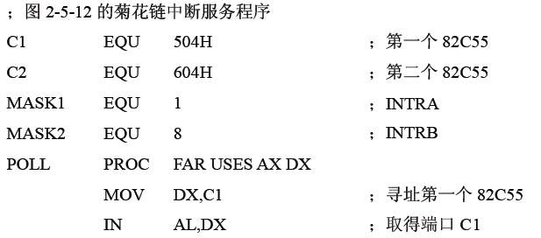
此电路中，来自 2 个 82C55 的 4 个 INTR 输出中的任一个都将使 CPU 的INTR 引脚变为高，从而申请一次中断。
当具有菊花链的 INTR 引脚确实变为高时，硬件没有直接指示哪个 82C55或哪个 INTR 输出产生中断。定位哪个 INTR 输出变为有效的任务交给中断服务程序完成，它必须查询 82C55 以确定哪个输出引起了中断。
下例给出响应菊花链中断请求的中断服务程序。该程序查询每个 82C55 和每个 INTR 输出以决定使用哪个中断服务程序。

Slide 36
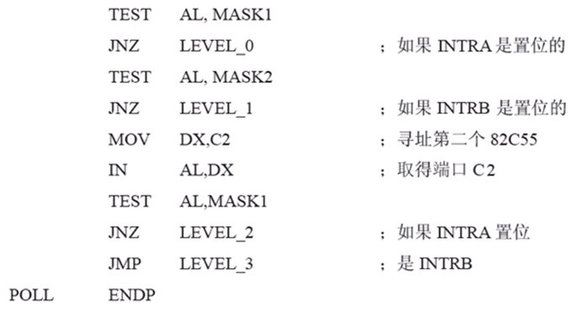
优先级为 1、2、4、5

Slide 37
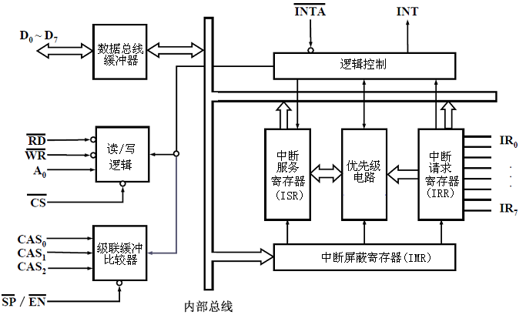
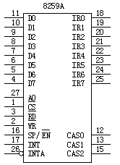
2. 可编程中断控制器 8259A
（1）功能与引脚
1）8259A 功能
8259A 有 8 根中断请求输入线 IR₇～IR₀，内部有 8 个主要的功能块。其中 3 个寄存器是可编程的，即用户可用程序访问它们，这 3 个寄存器都是 8 位的。

Slide 38

中断请求寄存器 IRR：IRR 用来存放中断请求。某位为 l 表示相应的中断请求线 IR 有请求，为 0 表示该引脚无请求。
边沿触发和电平触发，触发方式由初始化命令字来设置。
中断屏蔽寄存器 IMR：IMR 存放着 8 个屏蔽位信息。0：未被屏蔽，1：被屏蔽
正在服务寄存器 ISR：ISR 存放着当前正在服务的所有中断级，1：中断正在服务中。
逻辑控制：逻辑控制包含一组初始化命令寄存器和一组操作命令寄存器。

Slide 39
优先权判决电路：优先权判决电路对保存在 IRR 中的各种中断请求以及 IMR 的内容
进行判断。
级联缓冲器/比较器：级联是指使多片 8259A 连接起来，管理更多级中断。
数据总线缓冲器：数据总线缓冲器是 8259A 与系统数据总线的接口。
读/写控制逻辑：该电路接收 CPU 的读/写命令，完成命令字的写入和状态字的读出
等操作。

Slide 40
2）8259引脚
D7~D0 | 数据总线，双向，常与 8086 低位数据总线相连。
IR7~IR0 | 中断请求，输入，用于申请一次中断，可以直接连接中断产生设备的中断输出或多个 8259A 系统的一个从 8259A 的 INT 引脚相连。
WR | 写信号，输入，与系统中的写选通信号相连。
RD | 读信号，输入，与系统中的读选通信号相连。
INT | 中断引脚，输出，主 8259A 的 INT 与 CPU 的 INTR 引脚相连，从 8259A 的 INT 与主 8259A 的 IR 引脚相连。
INTA | 中断响应，输入，与系统的中断响应信号相连。
A0 | 地址，输入，用于选择 8259A 内部不同的命令字。
CS | 片选，输入，允许 8529A 进行编程与控制。
SP/EN | 从片编程/允许缓冲器，双功能引脚：当 8259A 工作于缓冲方式下时，为输出引脚，控制一个基于 CPU 的大系统中的数据总线收发器，由初始化命令字（ICW4）来标识本 8259A 是主片还是从片；当 8259A 工作于非缓冲方式下时，该引脚编程 8259A 为主片（SP = 1）或从片（SP = 0）
CAS2~ CAS0 | 级联线，输入，级联系统中的多个 8259A，用于从 8259A 输出从片 ID 号，从而通知当前响应的中断来自哪个从片

Slide 41
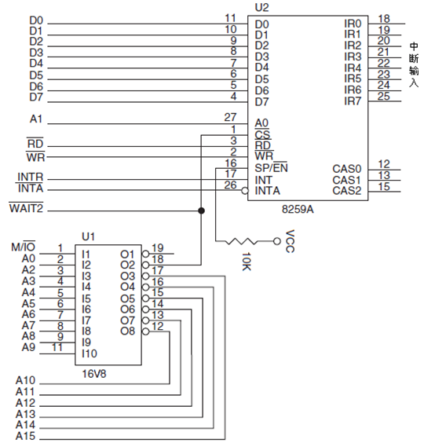
（2）8259A 与 8086 连接
8259A 很容易与 CPU 连接，因为除了 CS 引脚必须被译码、WR 引脚必须有一个 I/O 体写脉冲以外，其他所有引脚都是直接与 CPU 连接的。
1）单个 8259A 与 8086 连接
图 2-5-15 给出了单个 8259A 与 8086 CPU 的连接图。这里的 SP/EN 高电平，表明它是主 8259A。8259A 由 GAL16V8 译码（程序未给出），其 I/O 端口地址为 0400H 和 0402H。

Slide 42
2）多个 8259A 级联
图 2-5-16 给出了两个 8259A 与 8086 CPU 的连接，它由两个 8259A 用于中断。主 8259A（U₁）的中断向量为 08H~0FH，端口地址分别为 0300H 和 0302H。从 8259A（U₂）对应向量 70H~77H，端口地址分别为 0304H 和 0306H 。
8086 地址线 A1 接 8259A 的 A0 做地址；
8086 其它地址线接 16L8，18 号线选上片，12 号线选下片；
从片 INT 接主片 IR2；
主片、从片 INTA 均接入 8086 的 INTA
74ALS245：双向缓冲器，体现 SP/EN 的作用

Slide 43
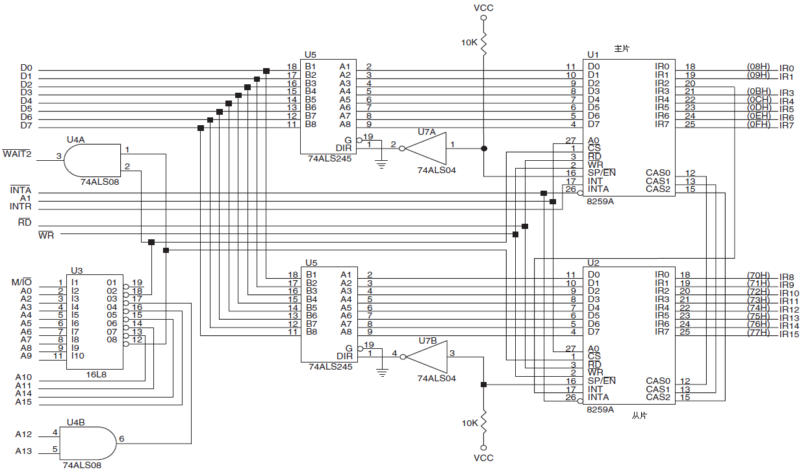

Slide 44
（3）编程 8259A
由于 8259A 是一个可编程的芯片，所以这些方式都可以通过编程方法设置。8259A 有 10 个可编程寄存器，可分成两组。
一组是中断请求寄存器 IRR、中断屏蔽寄存器 IMR 和正在服务寄存器 ISR。这 3 个寄存器的作用前面已经介绍了。
另一组在内部结构框图中没有被表示，属于内部寄存器，它们是 4 个初始化命令寄存器和 3 个操作命令寄存器。
在对 8259A 进行初始化编程时，要根据需要的工作方式写入相应的初始化命令字。一旦初始化完成，8259A 就按照这些初始化命令字来管理外部的 8 级中断。工作期间，可通过操作命令字对它进行必要的干预，使其改变某方面的工作方式。

Slide 45
1）8259A 工作方式
8259A 对中断的管理涉及多个方面，因此它有多种工作方式，如中断嵌套方式、优先级管理方式、中断结束方式、中断屏蔽方式等。
中断嵌套方式
8259A 的嵌套方式有两种：一般全嵌套方式和特殊全嵌套方式。
一般全嵌套方式
一般全嵌套方式是 8259A 最常用和最基本的一种嵌套方式。在这种方式下，在为某中断服务期间禁止同级和较低级的中断请求，而较高级的中断请求仍可经INT 端向 CPU 提出。
特殊全嵌套方式
特殊全嵌套方式与一般全嵌套方式的区别在于：在为某中断服务期间不禁止同级的中断请求，即允许同级的和较高级的中断进入。在级联的情况下，主片应设置为特殊全嵌套方式，从片一般设置为一般全嵌套方式。

Slide 46
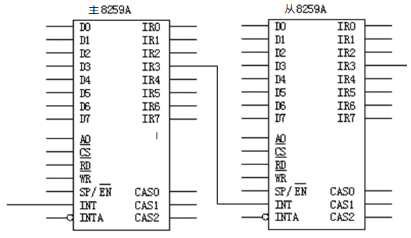
如果主片为特殊全嵌套方式，从片为一般全嵌套方式时，主片 IR3 仍可接受中断申请，来自从片 IR0~IR3 仍可申请中断；
如果主片为一般全嵌套方式，从片为特殊全嵌套方式时，主片 IR3 被禁止，从片无法再申请中断。

Slide 47
优先级方式
（1）固定优先级
这是大多数应用中采用的优先级方式。在该方式下，各中断源的优先级是固定的：IR₀ 最高，IR_{l} 次之，然后依次降低级别。
（2）优先级自动循环方式
该方式下，某一中断源请求被响应后，其优先级自动降为最低，其他中断源的优先级也随之改变。例如，IR₄ 提出请求并得到响应后，自动降为最低优先级，IR₅ 变为最高优先级，优先级从高向低依次为：IR₅、IR₆、IR₇、IR₀、IR_{l}、IR₂、IR₃、IR₄。8259A 设置为优先级自动循环方式后，最初的优先级是：IR₀ 最高、IR₇ 最低。
（3）优先级特殊循环方式
该方式是通过编程（OCW₂）人为地指定某个中断源的优先级降为最低，其他中断源的级别也随之改变。

Slide 48
中断结束方式（EOI）
当某一个中断请求被 CPU 响应后，该中断在 ISR 中的相应位被置位，表示 CPU 正在为该中断服务。在中断服务结束、中断返回之前的适当时刻应将该 ISR 位复位，否则 8259A 就不能响应该中断源新的请求。这项工作称为中断结束处理。中断结束的方式分自动结束和非自动结束两种，而非自动结束方式又有一般中断结束和特殊中断结束之分。
(1) 自动中断结束方式
该方式需要通过 ICW₄ 设置。设置成该方式后，对每一个中断，在中断响应时，由 8259A 自动将 ISR 对应位清除。当然，为该中断的服务并不因此而受到影响。
(2) 一般中断结束方式
这种方式配合一般全嵌套方式使用。采用这种方式反映在程序中是在具体的中断服务已做完、返回之前向 8259A 发一个一般中断结束命令，8259A 就将 ISR 中当前已置 l 的最高位复位。

Slide 49
(3) 特殊中断结束方式
在特殊全嵌套方式下，不能确定 ISR 中哪一位是最后置位的，即哪一个中断请求是最后被响应的，这时就要采用特殊中断结束方式。采用这种方式反映在程序中就是要发一条特殊中断结束命令，这个命令中指出了要清除哪个 ISR 位。
主片为特殊全嵌套方式的情况下，从片可能出现中断嵌套，在从片的某中断服务结束时，必须用软件检查被服务的中断是否为该从片唯一的中断。为此，先清除从片已完成服务的 ISR 中优先级最高的位，然后检查从片 ISR 是否为 0。如果为 0，则为唯一中断，因此向主片发中断结束命令，清除主片 ISR 中与该从片对应的位；如果从片 ISR 不为 0 ，则不发送中断结束命令，该中断返回后，CPU 继续为该从片被打断的中断服务。

Slide 50
屏蔽中断源的方式
8259A 有两种屏蔽中断源方式：普通屏蔽方式和特殊屏蔽方式。
(1) 普通屏蔽方式
在普通屏蔽方式下，将中断屏蔽寄存器 IMR 的某位置 1，则它所对应的中断就被屏蔽，从而使这个中断请求不能由 8259A 送到 CPU。
(2) 特殊屏蔽方式
有些应用场合，希望一个中断服务程序能动态改变系统的优先权结构。例如，在执行中断服务程序的某一部分时，希望禁止较低级的中断请求，而在执行中断服务程序的另一部分时，又能够开放比本身级别低的中断。
引进了特殊屏蔽方式。设置了此方式后，使 IMR 某位置 l，就会同时使 ISR 的相应位复位，这样，可真正开放级别较低的中断。当然未被屏蔽的更高级中断也可以得到响应。

Slide 51
2）命令字与状态字
8259A 由初始化命令字和操作命令字进行编程。初始化命令字（ICW）在 8259A 能够工作之前被编程，用于规定 8259A 的基本操作。操作命令字（OCW）在正常操作过程中被编程，用于控制 8259A 的操作。除此之外，8259A 还有 3 个只读的状态寄存器。
初始化命令字
当 A₀ 引脚为逻辑 1 时，8259A 有 3 个初始化命令字（ ICW₂，ICW₃、ICW₄ ）可供选择；当 A₀ 引脚为逻辑 0 时，8259A 有 1 个初始化命令字（ICW₁）可供选择。当 8259A 刚上电时，它必须由 ICW₁，ICW₂ 和 ICW₄ 发送进来。如果 8259A 由 ICW₁ 编程为级联方式，那么还必须编程 ICW₃。每个 ICW 描述如下：

Slide 52
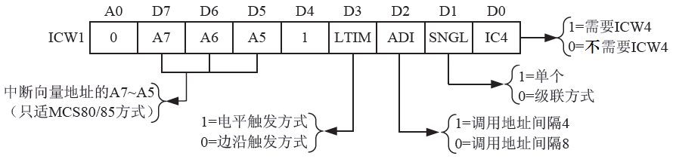
ICW₁ | IC4 | 该位用来指出初始化程序段中是否使用 ICW4，8086 需要设置 IC4。
 | SNGL | 指出本片 8259A 与其它 8259A 之间的关系。当 D1 = 1 时，表示系统中的 8259A 独立使用；D1 = 0，表示系统中的多片 8259A 为级联方式工作。
 | ADI | 在 8086 系统中不起作用，常设为 0。
 | LTIM | 指出 8259A 的触发方式。
 | D4 | ICW1 的标志位，当 A0 = 0，D4 = l 时，表示现在的操作是 ICW1。
 | D5～D7 | 在8086／8088系统中，可以为任意值。

Slide 53
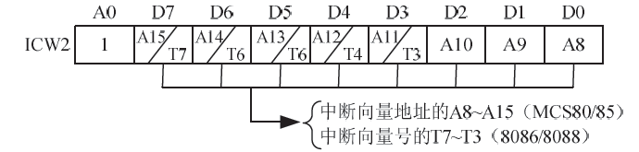
ICW₂
ICW2 是设置中断类型码的初始化命令字，而一旦 ICW2 确定，IR0 ～ IR7 所对应的 8 个中断类型号也确定了。当用于 8086 系统初始化中时，D3～D7 位由用户编程决定，用于确定 IR0～IR7 所对应的 8 个中断类型号范围，例如决定编程 8259A 使其中断类型号范围为 08H～0FH，则将 08H 装入 ICW2；写入 D2～D0 是无效的，可为任意值，通常为 0。8259A 工作过程中，低 3 位为 IR0～IR7 的中断类型编码，由 8259A 自动写入，例如 IR6 = 0EH。

Slide 54
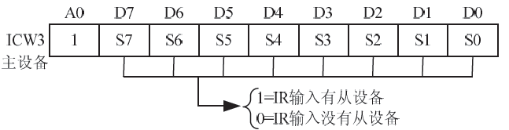
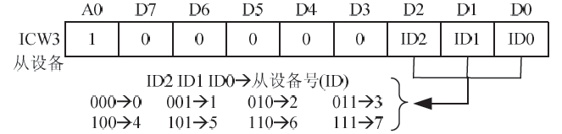
ICW3 | 主 8259A | 用于指示哪个中断输入引脚上有从片相连。
 | 从 8259A | 用于指示从片的 INT 引脚是接在主片的哪一个中断输入引脚上。
 |  | 假设两个从 8259A 使用 IR0 和 IR1 与主 8259A 相连，则主8259A 被编程为 03H，两个从 8259A 被编程为 00H 和 01H。

Slide 55
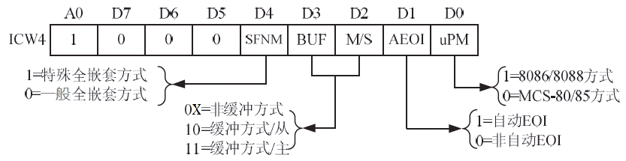
ICW4 | D7 ~ D5 | 这 3 位总是为 0，用来作为 ICW4 的标识码
 | D4（SFNM） | 如为 1，为特殊全嵌套方式；如为 0，为一般全嵌套方式
 | D3（BUF） | 如为 1，则为缓冲方式，为 0 则为非缓冲方式
 | D2（M/S ） | 表示本片为主片还是从片，为 1 时为主片，为 0 时为从片。BUF = 0 时，该位不起作用，可为 1 也可为 0
 | D1（AEOI） | 为 1，设置为自动 EOI；为 0，设置为非自动 EOI
 | D0 | 为 1 表示为 8086 系统

Slide 56
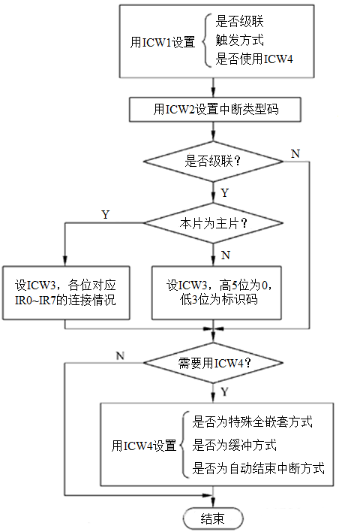
8259A 的初始化流程

Slide 57
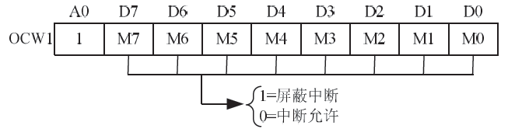
操作命令字
一旦用 ICW 编程了 8259A，操作命令字（OCW）就用于控制 8259A 的操作。当 A₀ 引脚为逻辑 0 时， OCW₂、OCW₃ 被选中；当 A₀ 引脚为逻辑 1 时，OCW₁被选中。
OCW₁ 用于设置和读取中断屏蔽寄存器。当一个屏蔽位被置位时，它将关闭(屏
蔽)相应的中断输入。当读 OCW₁ 时屏蔽寄存器就被读出。由于在 8259A
刚初始化时屏蔽位的状态是未知的，所以在初始化编程 ICW 之后必须编
程 OCW₁。

Slide 58
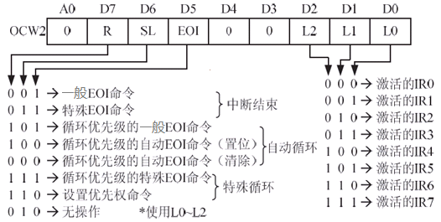
OCW2 | 仅当 8259A 未选择 AEOI 方式时被编程（ICW4），用于选择 8259A 响应中断的方式
001 | 一般 EOI 命令
011 | 特殊 EOI 命令，其精确位置由 L2~L0 确定
101 | 优先级自动循环的一般 EOI 命令
100/000 | 优先级自动循环的自动 EOI 置位命令/清除命令
111 | 优先级自动循环的特殊 EOI 命令，其精确位置由 L2~L0 确定
110 | 优先级特殊循环命令，其精确位置由 L2~L0 确定

Slide 59
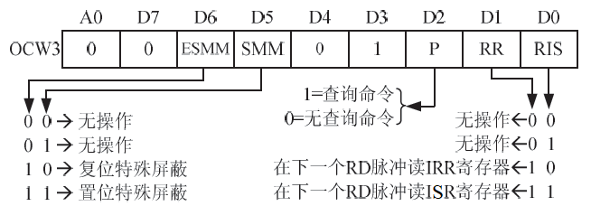
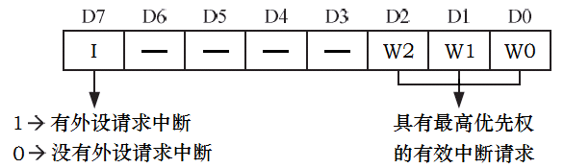
OCW3 | 选择要读的寄存器、特殊屏蔽寄存器的操作以及查询命令。如果选择查询，则 P 位必须被置位并输出给 8259A， 下一次读操作将读出查询字。查询字的最右边 3 位指示具有最高优先权的有效中断请求；最左边一位指示是否有中断，必须检查该位，以确定最右边 3 位是否包含有效信息。
查询字：

Slide 60
状态寄存器
在 8259A 中有 3 个状态寄存器是可读的：中断请求寄存器（IRR）、服务寄存器（ISR）和中断屏蔽寄存器（IMR）。IRR 是一个 8 位寄存器，指示哪些中断请求输入有效。ISR 是一个 8 位寄存器，包含正被服务的中断级。IMR 也是一个 8 位寄存器，保持中断屏蔽位并指示哪些中断被屏蔽了。
IRR 和 ISR 均通过编程 OCW₃ 读出，而 IMR 通过 OCW₁ 读出。为了读 IMR，需使 A₀ = 1；为了读 IRR 或 ISR，需使 A₀ = 0。OCW₃ 的 D₀ 和 D₁ 位选择哪个寄存器（IRR 或 ISR）被读出。

Slide 61
3）初始化实例
主 8259A 的中断类型号为 08H~0FH，从 8259A 的中断类型号为 70H~77H。为使 8259A 按照设定的方式工作，需要对两片 8259A 进行初始化，程序如下：
PIC11 EQU 300H ；主 8259A 控制 A0 = 0
PIC12 EQU 302H ；主 8259A 控制 A0 = 1
ICW11 EQU 19H ；电平触发、级联、ICW4
ICW12 EQU 08H ；中断类型（向量）号
ICW13 EQU 04H ；IR2 级联设置
ICW14 EQU 0FH ；缓冲主、自动 EOI
OCW11 EQU 00H ；中断全部打开
PIC21 EQU 304H ；从 8259A 控制 A0 = 0
PIC22 EQU 306H ；从 8259A 控制 A0 = 1
ICW21 EQU 19H ；电平触发、级联、ICW4
ICW22 EQU 70H ；中断类型（向量）号
ICW23 EQU 02H ；设备号 ID，与主片 IR2 关联
ICW24 EQU 0BH ；缓冲从、自动 EOI
OCW21 EQU 00H ；中断全部打开

Slide 62
INITPIC PROC FAR ；8259A 的初始化子程序
MOV AL，ICW11 ；编程主 8259A 的 ICW1
OUT PIC11，AL
MOV AL，ICW12 ；编程主 8259A 的 ICW2
OUT PIC12，AL
MOV AL，ICW13 ；编程主 8259A 的 ICW3
OUT PIC12，AL
MOV AL，ICW14 ；编程主 8259A 的 ICW4
OUT PIC12，AL
MOV AL，OCW11 ；编程主 8259A 的 OCW1
OUT PIC12，AL
MOV AL，ICW21 ；编程从 8259A 的 ICW1
OUT PIC21，AL
MOV AL，ICW22 ；编程从 8259A 的 ICW2
OUT PIC22，AL

Slide 63
MOV AL，ICW23 ；编程从 8259A 的 ICW3
OUT PIC22，AL
MOV AL，ICW24 ；编程从 8259A 的 ICW4
OUT PIC22，AL
MOV AL，OCW21 ；编程从 8259A 的 OCW1
OUT PIC22，AL
RET
INITPIC ENDP

